Slide 1

第六章 大语言模型架构

Slide 2
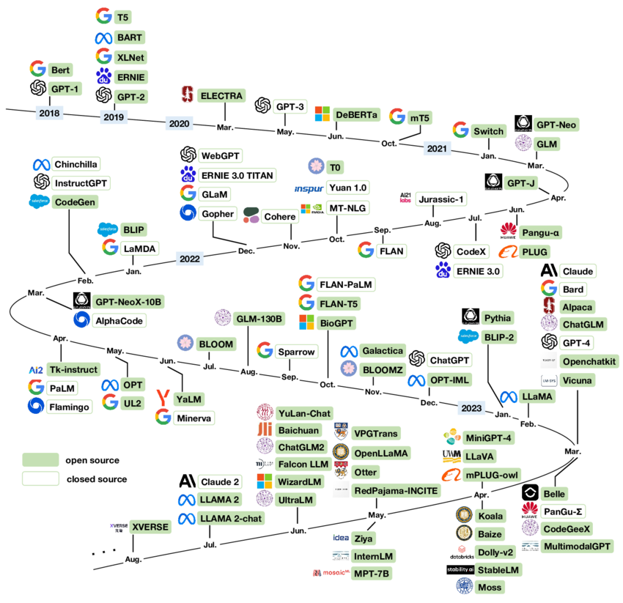
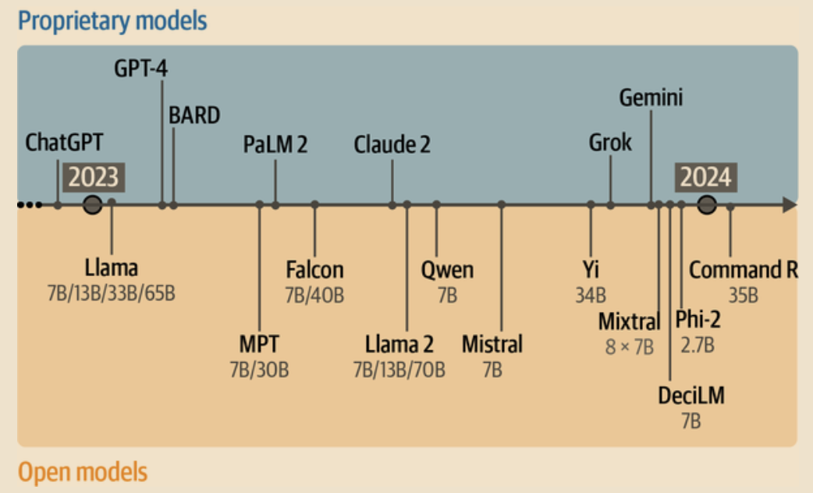

Slide 3
3. 大模型架构配置
目录
1. 基于 Transformer 的模型架构
编码大语言模型
解码大语言模型
编解码大语言模型
归一化技术
激活函数
位置编码
注意力与偏置
2. 非 Transformer 的模型架构
FAT模型
AFT模型
RWKV模型

Slide 4
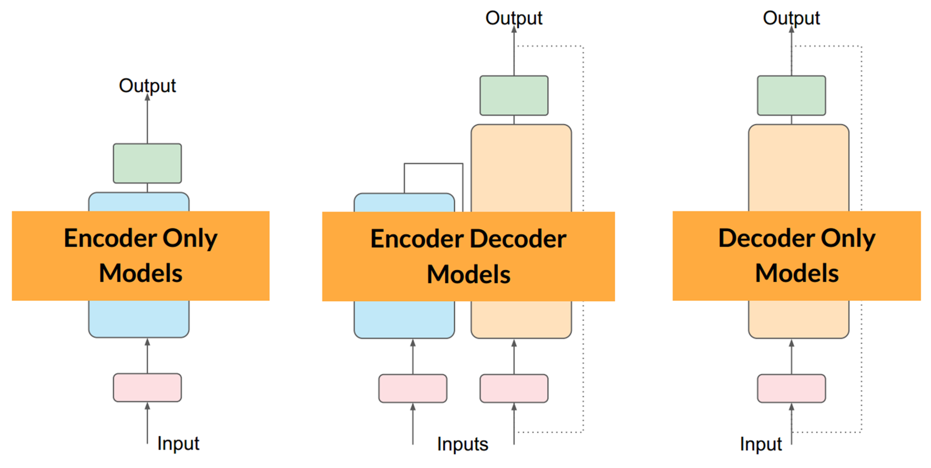
1. 基于 Transformer 的模型架构
1.1 三种分类
Transformer 模型主要由两个核心部分构成：编码器（Encoder）和解码器（Decoder）。依托这两个关键组件的不同组合和应用，Transformer 模型发展出三种主流架构：编码（Encoder-Only）大语言模型、解码（Decoder-Only）大语言模型以及编解码（Encoder-Decoder）大语言模型。

Slide 5
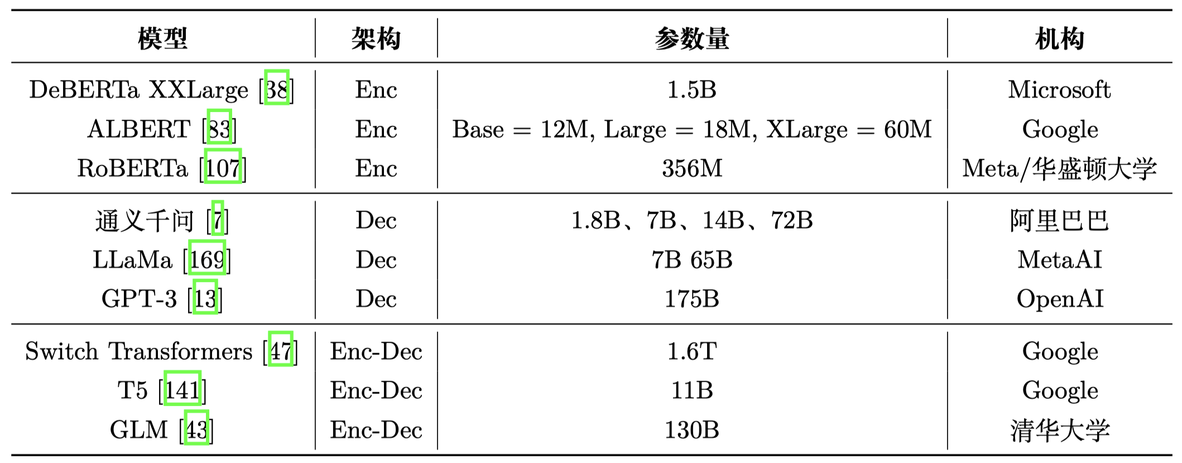
1. 基于 Transformer 的模型架构
1.1 三种分类
Transformer 模型主要由两个核心部分构成：编码器（Encoder）和解码器（Decoder）。依托这两个关键组件的不同组合和应用，Transformer 模型发展出三种主流架构：编码（Encoder-Only）大语言模型、解码（Decoder-Only）大语言模型以及编解码（Encoder-Decoder）大语言模型。

Slide 6
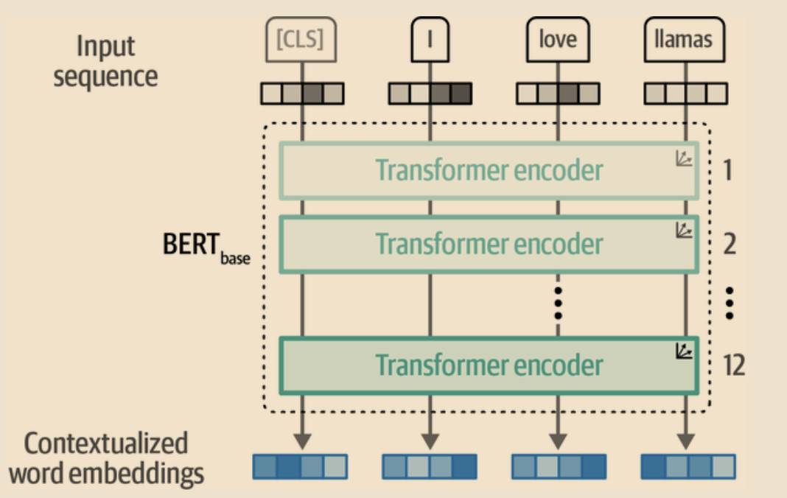
1. 基于 Transformer 的模型架构
1.2 编码（Encoder-Only）大语言模型：回顾BERT

Slide 7
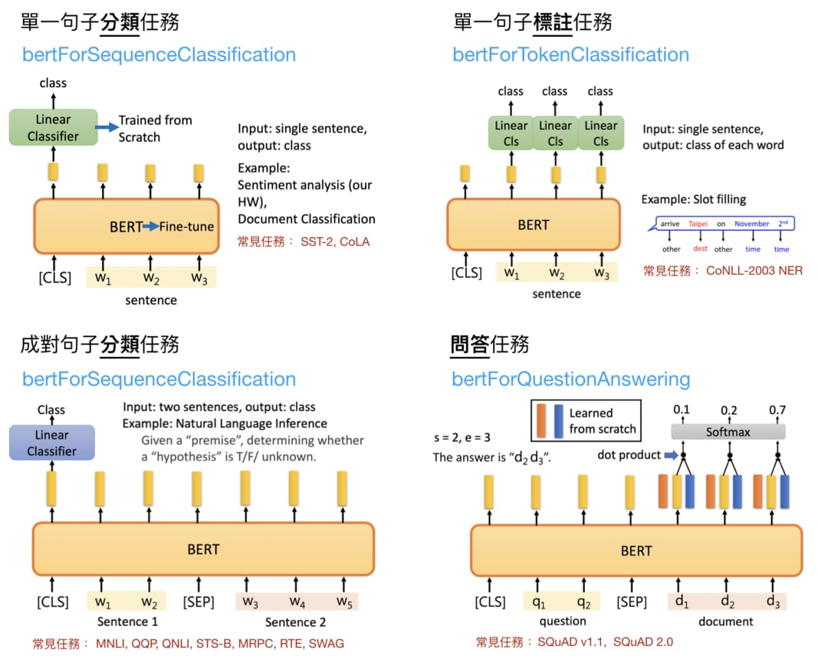
1. 基于 Transformer 的模型架构
1.2 编码（Encoder-Only）大语言模型
单一句子分类
Token分类
主要特点：
使用编码器部分提取文本特征和语义信息
使用掩码技术进行训练
成对句子分类任务
问答任务
Encoder-Only的模型也被称为表示模型（representation model）。

Slide 8
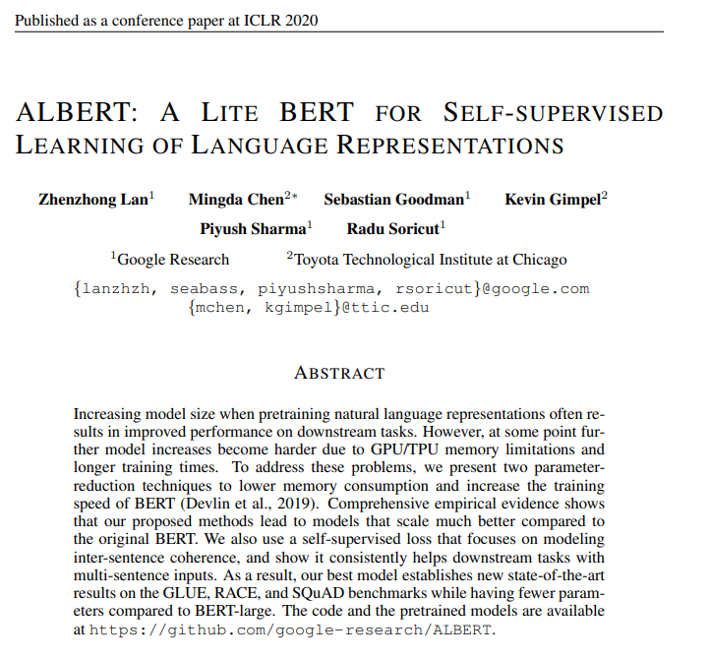
1. 基于 Transformer 的模型架构
1.2 编码（Encoder-Only）大语言模型：ALBERT 模型
ALBERT模型是谷歌基于BERT模型开发的一种更高效的预训练语言表示模型，主要目的是减少模型的参数量和训练成本。
https://arxiv.org/pdf/1909.11942

Slide 9
1. 基于 Transformer 的模型架构
1.2 编码（Encoder-Only）大语言模型：ALBERT 模型
嵌入参数因子分解，通过将大的词汇嵌入矩阵分解为两个较小的矩阵，解决了隐藏层大小增加导致词汇嵌入参数量过大的问题
跨层参数共享，通过在不同层之间共享参数，有效控制了随网络深度增加而增长的参数量
ALBERT在参数量上比同类模型减少了18倍，训练速度提升了约1.7倍，同时保持了高性能

Slide 10
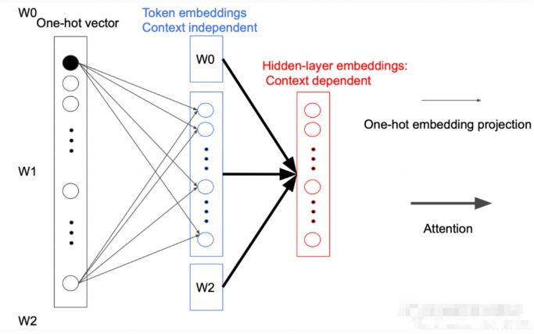
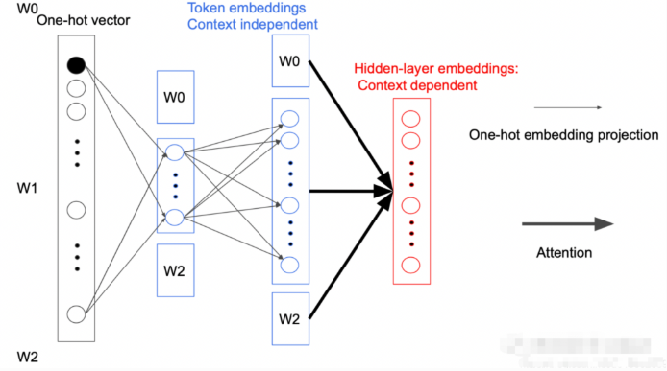
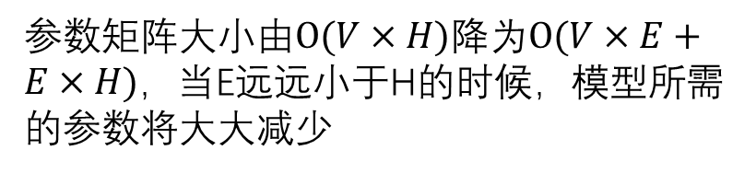
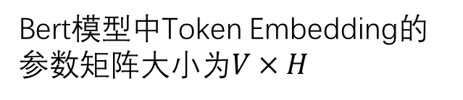
1. 基于 Transformer 的模型架构
1.2 编码（Encoder-Only）大语言模型：ALBERT 模型
（1）嵌入参数因子分解
加入一个大小为E的隐藏层
Bert模型中Token Embedding的参数矩阵大小为$V×H$
参数矩阵大小由$O(V×H)$降为$O(V×E+E×H)$，当E远远小于H的时候，模型所需的参数将大大减少

Slide 11
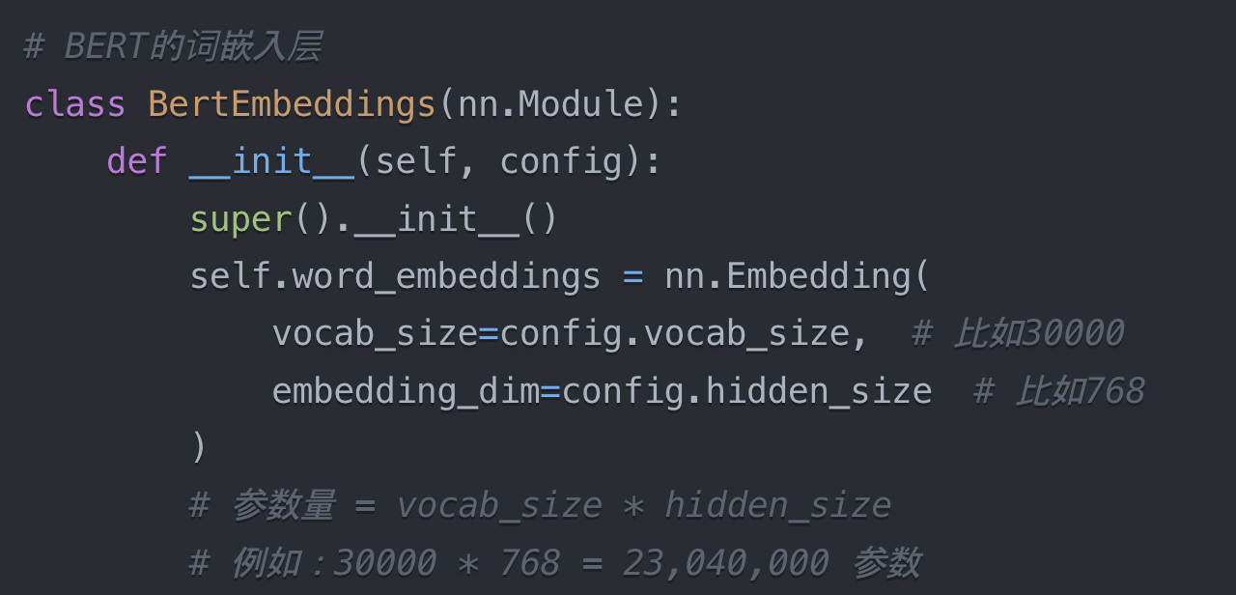
1. 基于 Transformer 的模型架构
1.2 编码（Encoder-Only）大语言模型：ALBERT 模型
（1）嵌入参数因子分解：代码

Slide 12
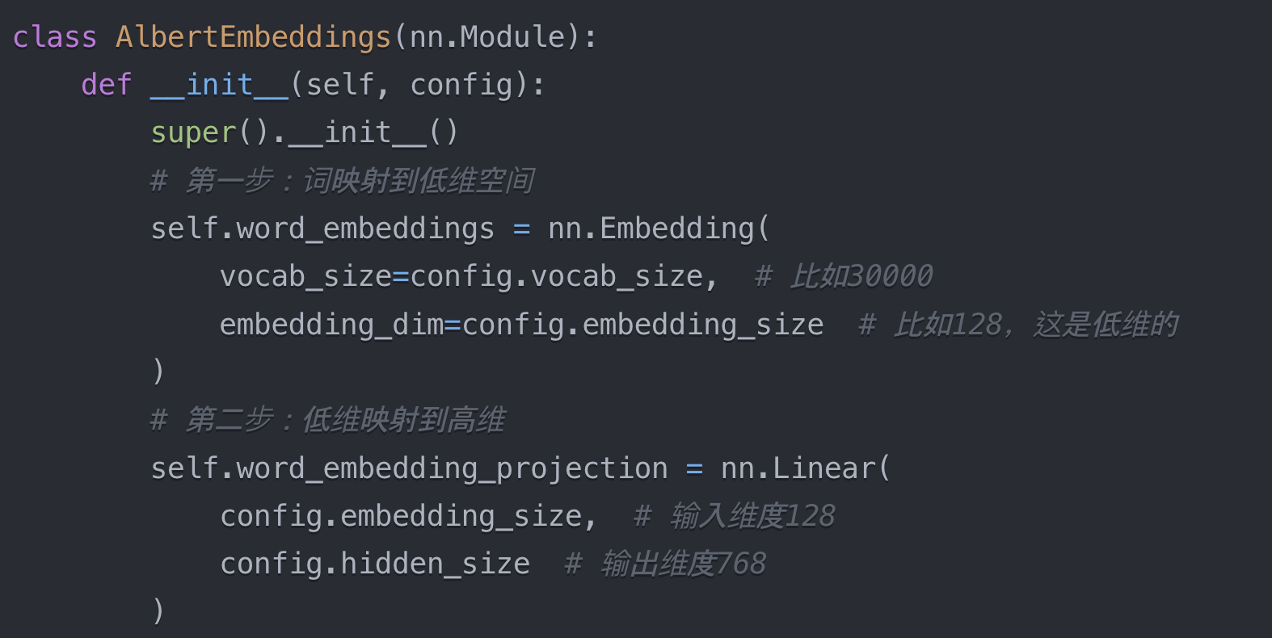
1. 基于 Transformer 的模型架构
1.2 编码（Encoder-Only）大语言模型：ALBERT 模型
（1）嵌入参数因子分解：代码
In mathematics, factorization (...) or factoring consists of writing a number or another mathematical object as a product of several factors, usually smaller or simpler objects of the same kind. For example, 3 × 5 is a factorization of the integer 15.

Slide 13
1. 基于 Transformer 的模型架构
1.2 编码（Encoder-Only）大语言模型：ALBERT 模型
（1）嵌入参数因子分解：例子
中文BERT的词汇表大小大约为2万，参数量为
20000×768 = 1536万 = 15M，
用参数E=128拆解矩阵，参数量为
20000×128 + 128×768=265.8304万 = 2M+
大概降低了12M参数矩阵大小.

Slide 14
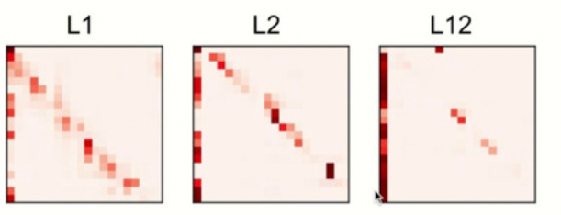
1. 基于 Transformer 的模型架构
1.2 编码（Encoder-Only）大语言模型：ALBERT 模型
（2）跨层参数共享
Bert中有12个自注意力层，但是每一层的参数都基本相似。因此可以将一个自注意力层复制12次，只对一层自注意力层进行训练。

Slide 15
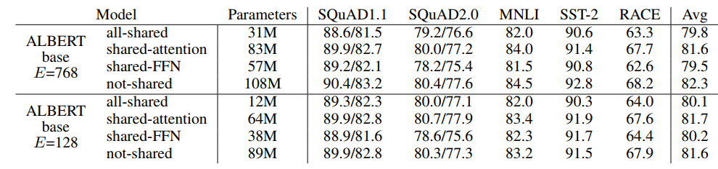
1. 基于 Transformer 的模型架构
1.2 编码（Encoder-Only）大语言模型：ALBERT 模型
（2）跨层参数共享
共享可以分为全连接层、注意力层的参数共享；All-shared参数量降低最大，但会对最后的效果产生一定的影响；注意力层的参数对效果的减弱影响小一点。

Slide 16
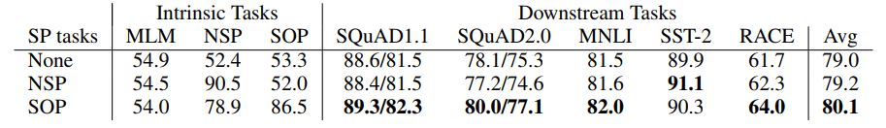
1. 基于 Transformer 的模型架构
1.2 编码（Encoder-Only）大语言模型：ALBERT 模型
（3）SOP任务（SENTENCE ORDER PREDICTION )
ALBERT放弃了NSP任务，改用了SOP任务作为预训练任务。NSP任务的缺点：它无法区分topic prediction和coherence prediction，而SOP则重点关注coherence（inter-sentence loss）。
SOP任务
正例和NSP任务一致（判断两句话是否有顺序关系），反例则是两句的相反次序。

Slide 17
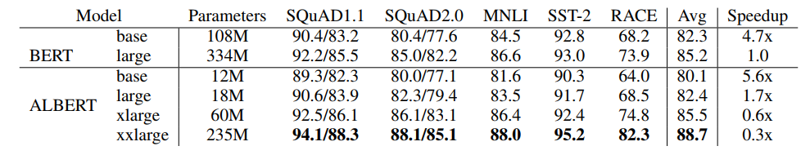
1. 基于 Transformer 的模型架构
1.2 编码（Encoder-Only）大语言模型：ALBERT 模型
（4）ALBERT模型VS BERT模型
以BERT-large的基准，Bert-base的计算速度为4.7倍，ALBERT-base为5.6倍。
Albert的计算速度对比Bert其实并没有多大的提升，但由于减少了参数的量，还会对模型的性能产生一定的影响。

Slide 18
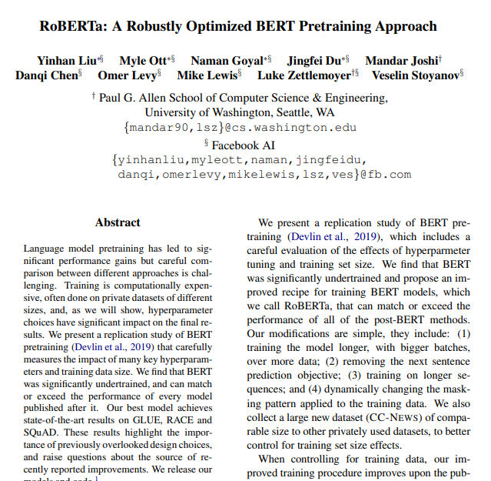
1. 基于 Transformer 的模型架构
1.3 编码（Encoder-Only）大语言模型：RoBERTa 模型
Make BERT Great Again!
We present a replication study of BERT pretraining that carefully measures the impact of many key hyperparameters and training data size.
https://arxiv.org/abs/1907.11692

Slide 19
1. 基于 Transformer 的模型架构
1.3 编码（Encoder-Only）大语言模型：RoBERTa 模型
RoBERTa
引入动态掩码机制
移除NSP任务
增加批量大小
延长训练时间
字节对编码
NSP任务对于提升模型性能并没有显著帮助
将原始的训练数据复制多份，然后进行Masking，每轮的训练数据中Mask的位置也相应地发生变化
利用bytes来替代subword中的unicode字符，可以用一个不太大的（50Kunit）的字典来对任意的输入进行编码而不用担心未登录词的出现。

Slide 20
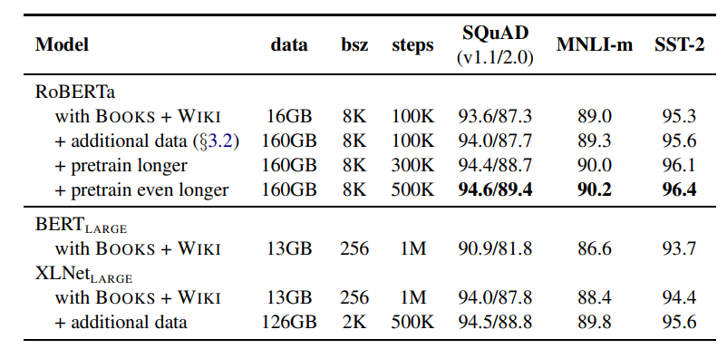
1. 基于 Transformer 的模型架构
1.3 编码（Encoder-Only）大语言模型：RoBERTa 模型
RoBERTa模型VS BERT模型

Slide 21

1. 基于 Transformer 的模型架构
1.3 编码（Encoder-Only）大语言模型：体验
模型在线体验
https://huggingface.co/models?sort=trending
Spaces - Hugging Face

Slide 22
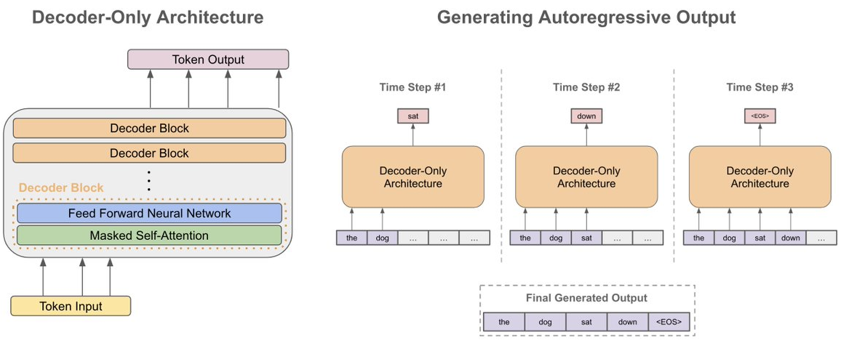
1. 基于 Transformer 的模型架构
1.4 解码（Decoder-Only）大语言模型
Decoder-Only的模型也被称为生成模型（generative model）。
解码器处理输入的上下文信息，采用自回归生成方式逐步生成输出序列

Slide 23
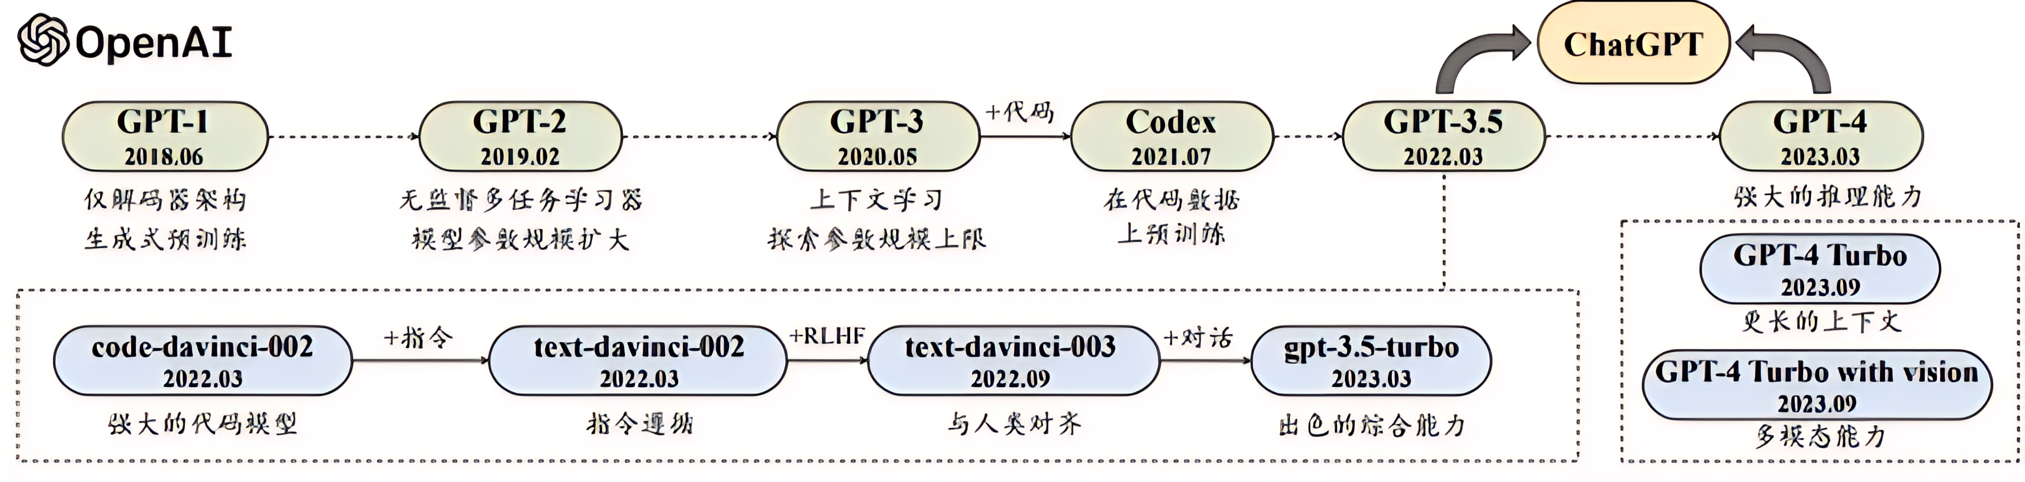
1. 基于 Transformer 的模型架构
1.4 解码（Decoder-Only）大语言模型：GPT家族
比对
特性 | GPT1 | GPT2 | GPT3
模型参数 | 1.17亿参数 | 15亿参数 | 1750亿参数
创新点 | 预训练+微调，Task-specific input transformations | 预训练+Prompt+Predict，Zero-shot | 预训练+Prompt+Predict，In-context learning
评价 | 未明确 | Zero-shot新颖度拉满，但模型性能拉胯 | 开创性提出in-context learning概念，是Prompting祖师爷
预训练任务 | 语言模型预训练 | 语言模型预训练 | 语言模型预训练
微调 | 需要微调 | 尝试Zero-shot，未微调 | 尝试Few-shot，未微调
架构 | Transformer Decoder | Transformer Decoder，改进了一些架构细节 | 96层的多头Transformer，Sparse Transformer架构
输入序列最大长度 | 512 | 1024 | 2048
数据集 | 7000本书籍 | 40GB文本 | 从45TB数据清洗得到570GB文本
多任务学习 | 不明显 | 明显，尝试Zero-shot | 明显，通过in-context learning实现
迁移学习 | 有监督微调 | Zero-shot | Few-shot learning（预测时给几个例子，不微调网络）

Slide 24
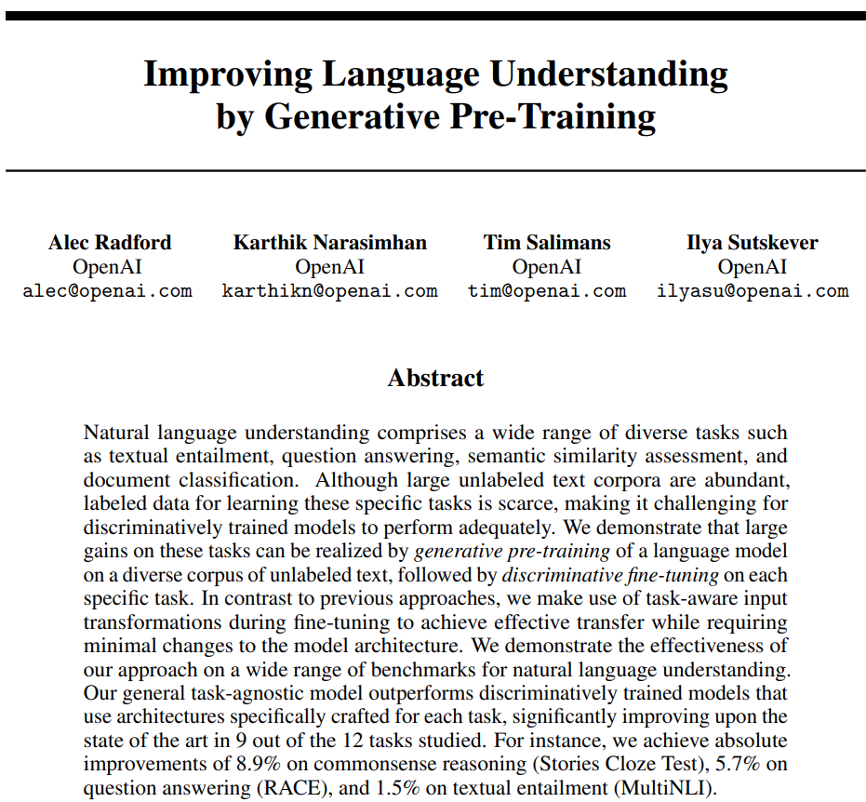
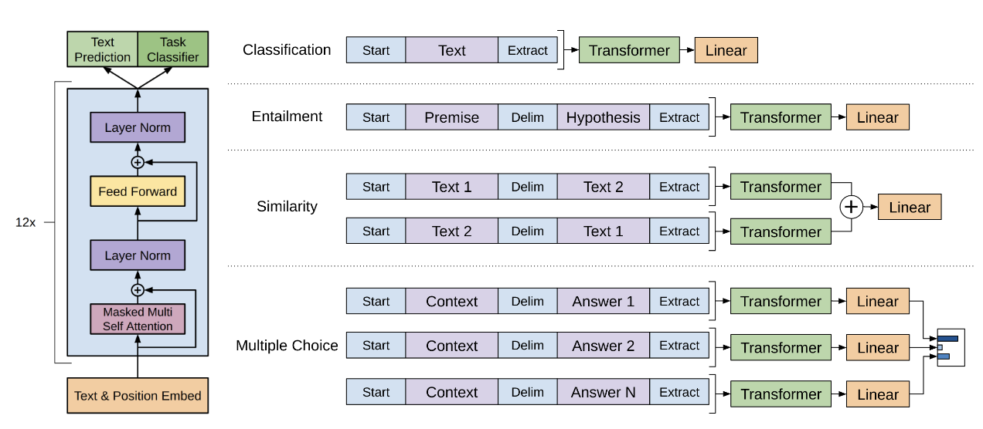
1. 基于 Transformer 的模型架构
1.4 解码（Decoder-Only）大语言模型：GPT家族
GPT-1
GPT-1的架构由12层Transformer组成，每层都使用了自注意力和前馈神经网络。GPT-1的关键特征是：生成式预训练（无监督）+判别式任务精调（有监督）。GPT-1在文本生成和理解任务上表现出了很好的性能，成为了当时最先进的自然语言处理模型之一。

Slide 25
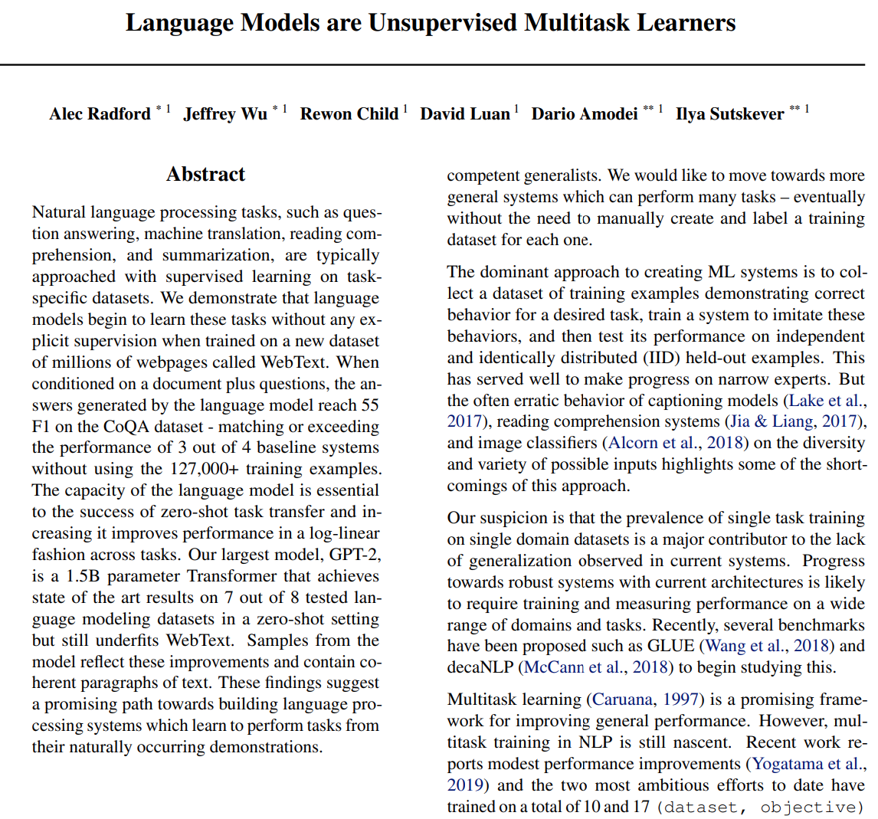
1. 基于 Transformer 的模型架构
1.4 解码（Decoder-Only）大语言模型：GPT家族
GPT-2
核心思想：当模型的规模足够大且训练数据量足够丰富时，模型可以直接通过语言模型学习完成其他有监督学习任务，而无需在下游任务中进行微调。
单向Transformer模式：GPT-2继续沿用了GPT-1的单向Transformer解码器模式，但通过增加更多的网络参数和使用更大的数据集来提升模型性能。
零样本学习（Zero-shot）：GPT-2提出了零样本学习的概念，即预训练好的模型能够直接被应用于多种下游任务而无需针对特定任务进行训练或微调。
多任务学习框架：通过扩大参数规模和无监督预训练，GPT-2探索了一种新的多任务学习框架，旨在提高模型的通用性和灵活性，减少对特定任务微调的依赖。
https://cdn.openai.com/better-language-models/language_models_are_unsupervised_multitask_learners.pdf

Slide 26
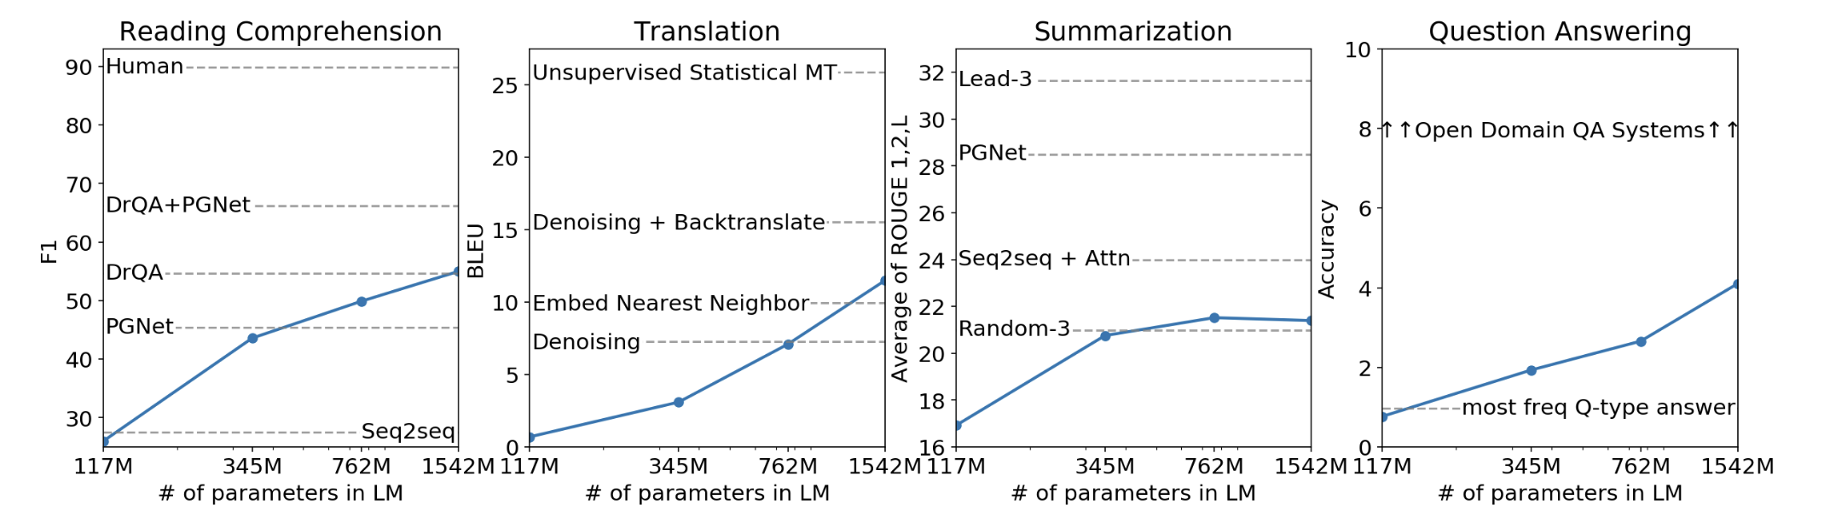
1. 基于 Transformer 的模型架构
1.4 解码（Decoder-Only）大语言模型：GPT家族
GPT-2

Slide 27
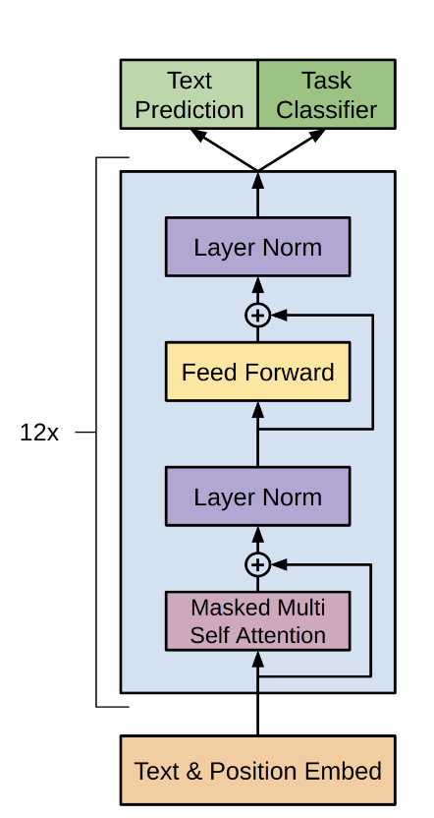
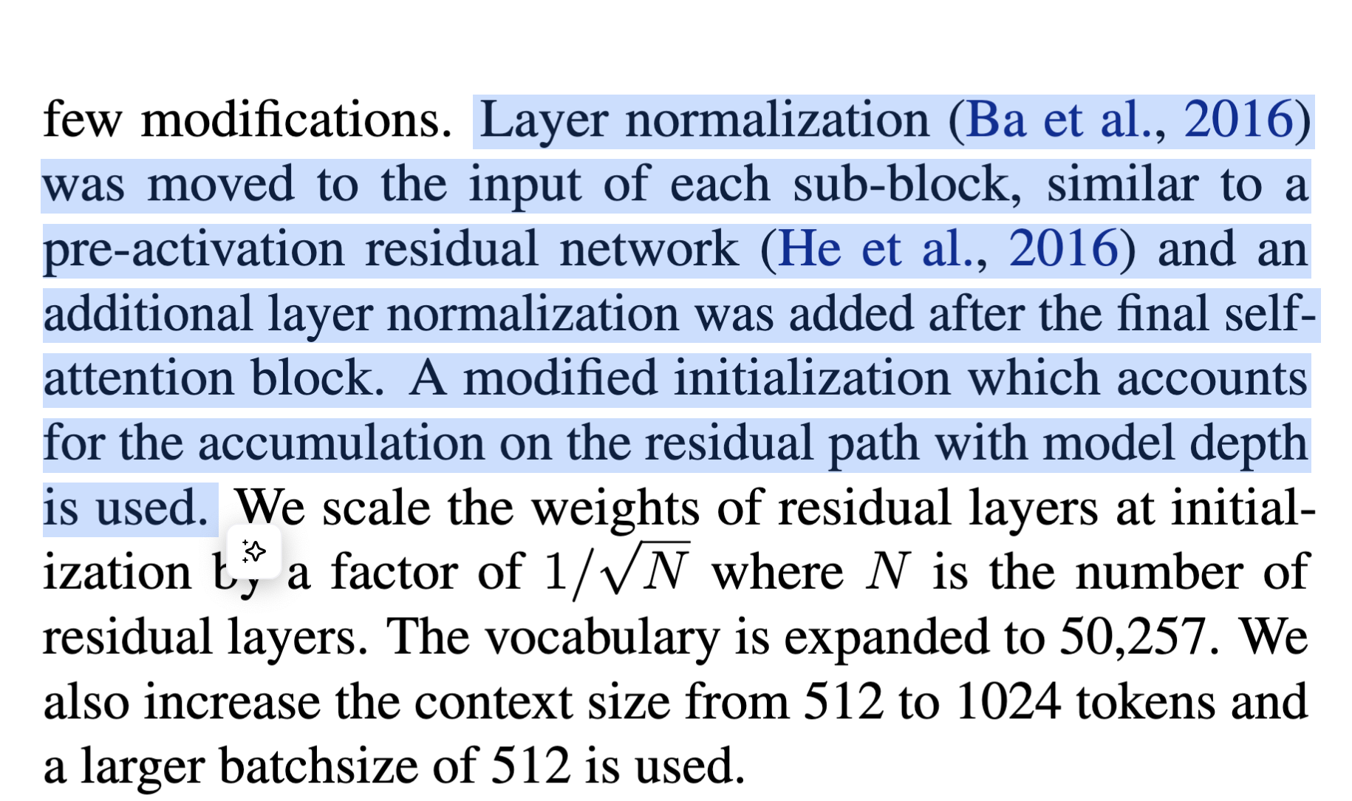
1. 基于 Transformer 的模型架构
GPT-2模型架构上的创新
https://jalammar.github.io/illustrated-gpt2/
https://github.com/karpathy/nanoGPT/blob/master/model.py

Slide 28
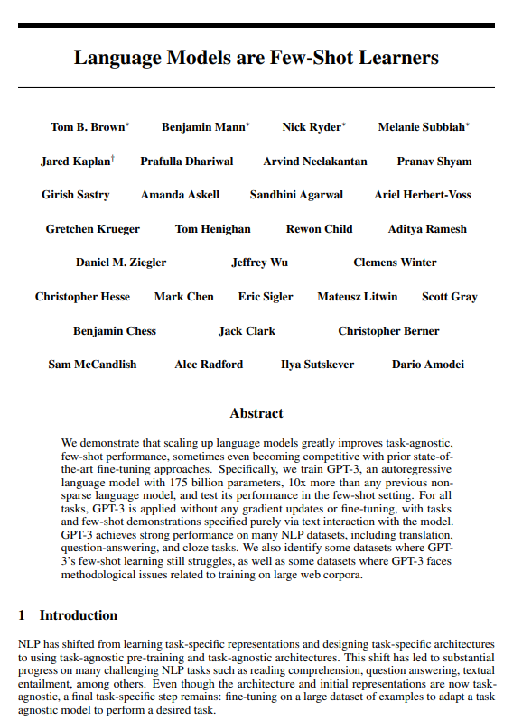
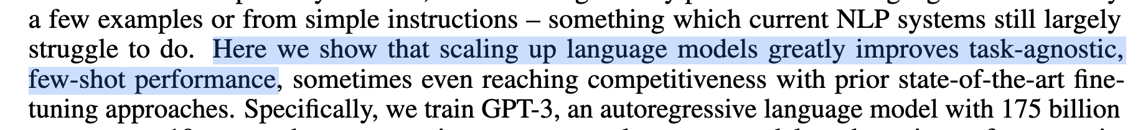
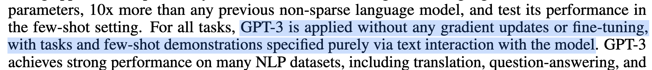
1. 基于 Transformer 的模型架构
1.4 解码（Decoder-Only）大语言模型：GPT家族
GPT-3
GPT-3首次在大规模语言模型中展示了强大的few-shot学习能力，它推动了"提示工程"(prompt engineering)这一新兴领域的发展。
https://arxiv.org/pdf/2005.14165

Slide 29
1. 基于 Transformer 的模型架构
1.4 解码（Decoder-Only）大语言模型：GPT家族
GPT-3
GPT-3
增加上下文窗口
增加词向量长度
引入新的注意力机制
使用局部敏感哈希技术
将词向量长度增至12,888
上下文窗口大小扩展到2048个词元
采用交替稠密和局部带状稀疏的注意力机制
将输入序列划分为多个桶，并在每个桶内计算注意力权重

Slide 30
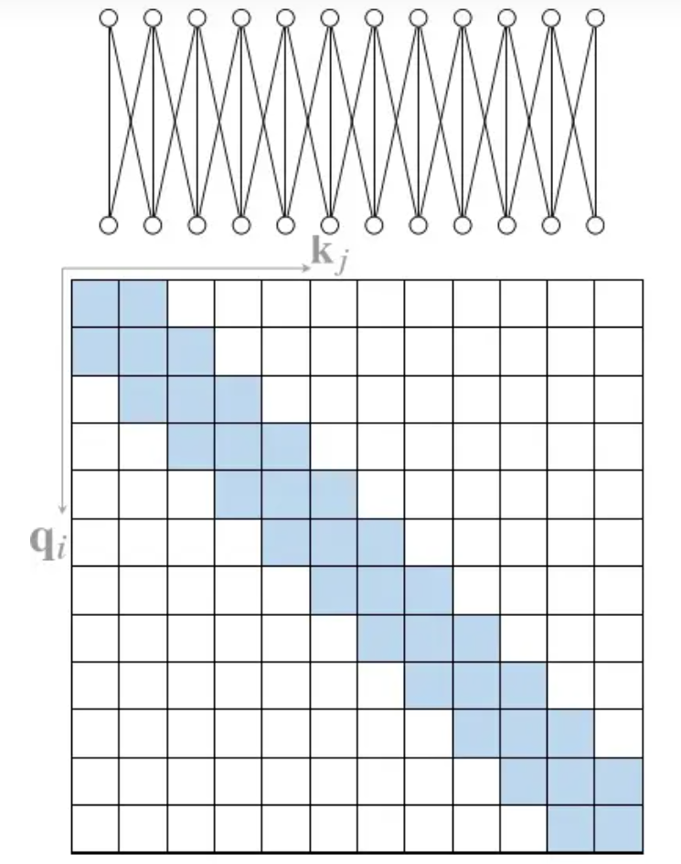
1. 基于 Transformer 的模型架构
1.4 解码（Decoder-Only）大语言模型：GPT家族
GPT-3
局部带状稀疏注意力
在很多类型的数据中，比如文本、图像和时间序列等，一个元素（或Token、像素等）与其邻近元素的关联性通常要比与远处元素的关联性更强。
通过将注意力限制在一个局部区域内，带状注意力机制能够显著减少计算量，因为它只计算和存储那些可能高度相关的元素对之间的关系。

Slide 31
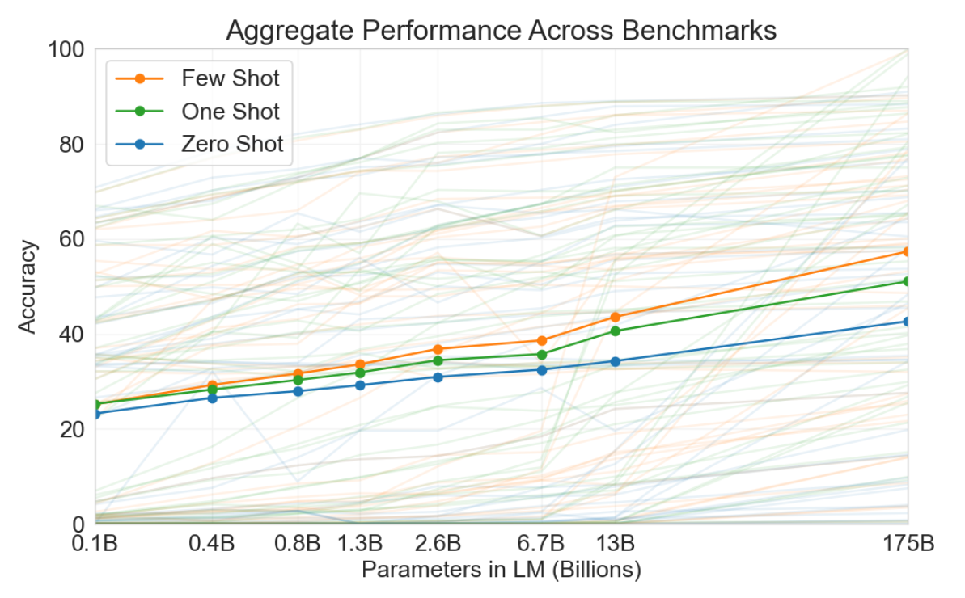
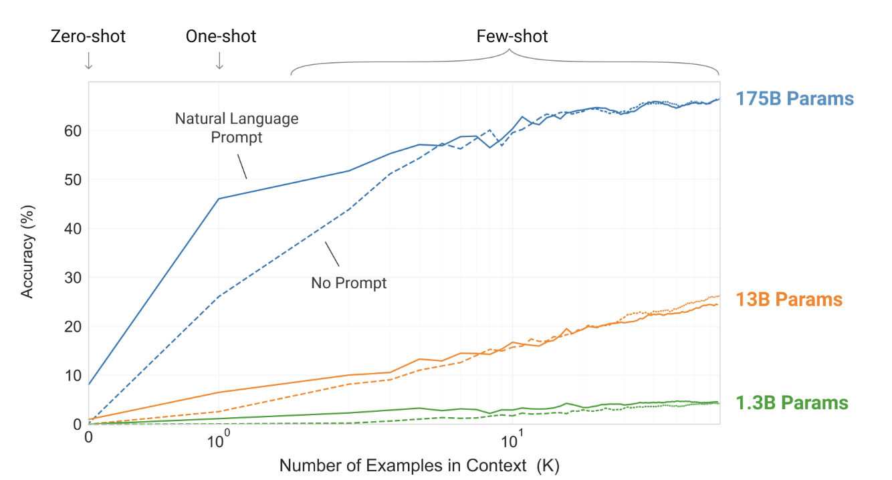
1. 基于 Transformer 的模型架构
1.4 解码（Decoder-Only）大语言模型：GPT家族
GPT-3
Few-Shot学习

Slide 32
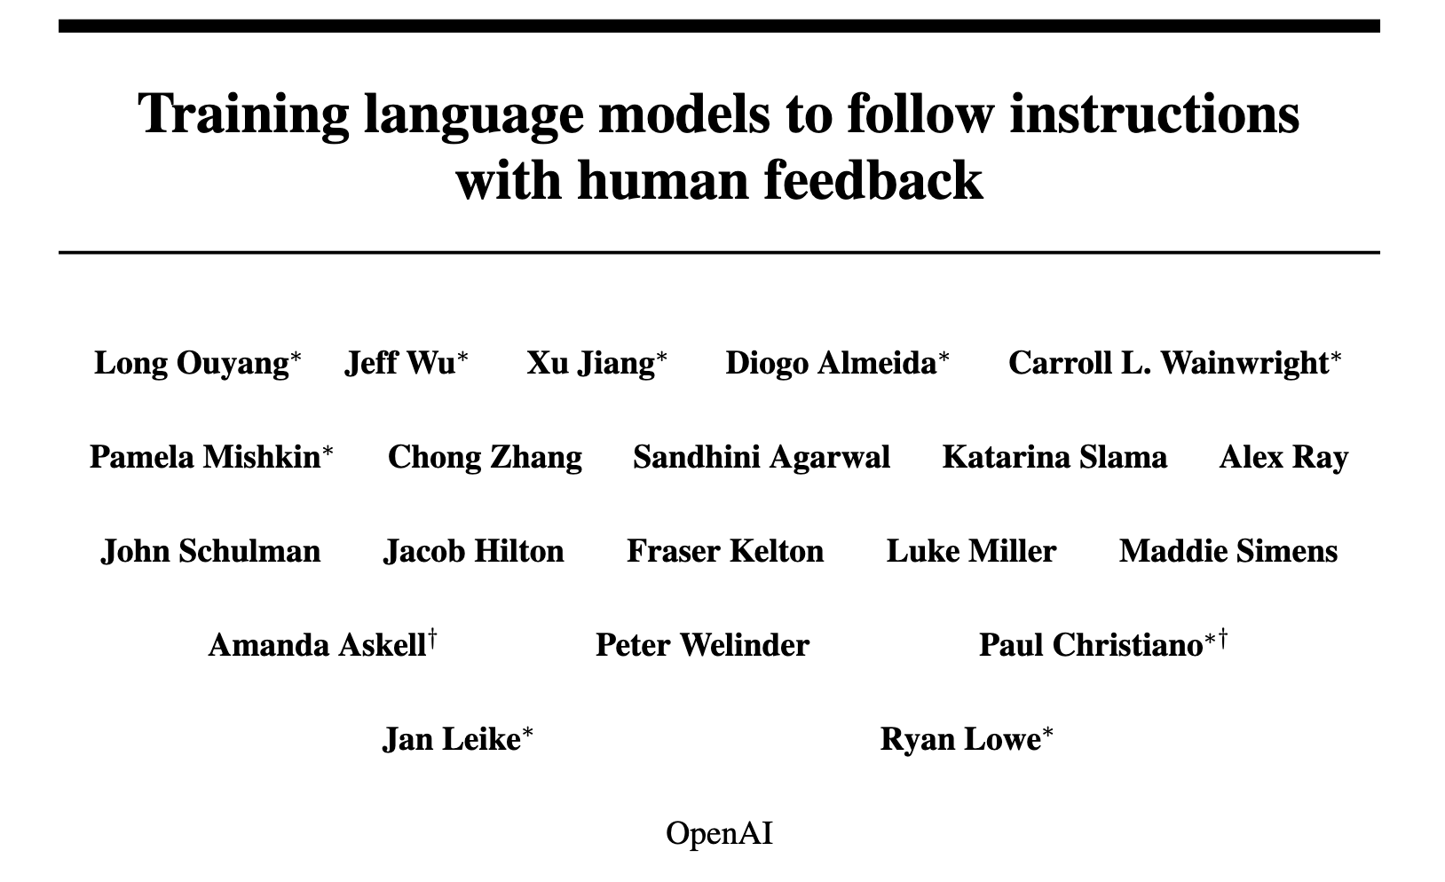
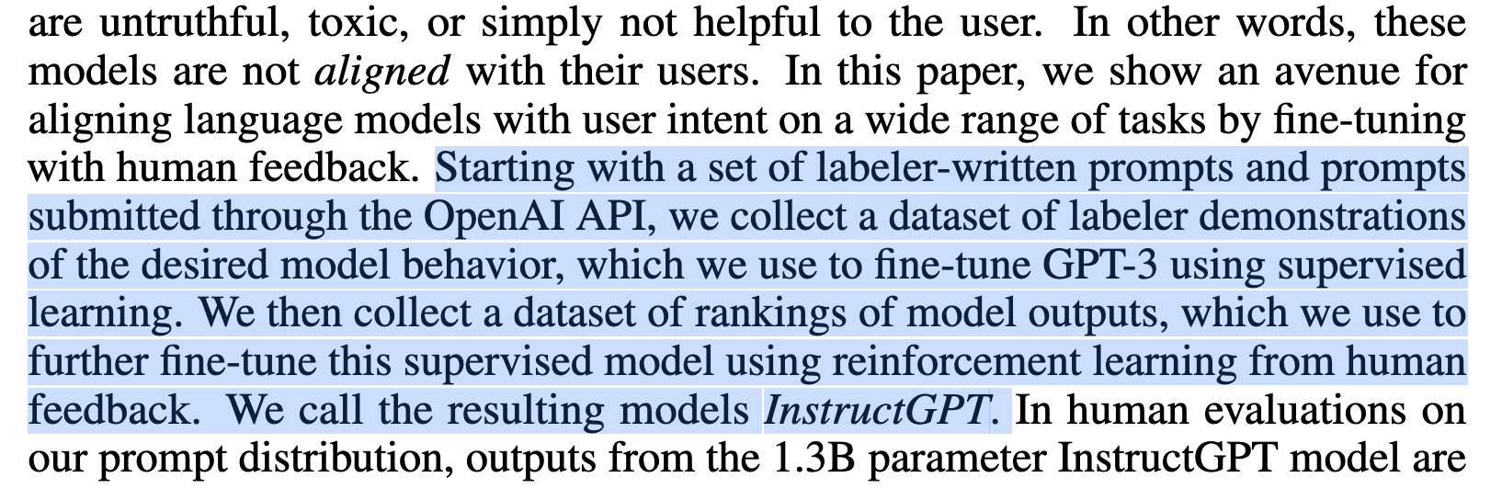
1. 基于 Transformer 的模型架构
1.4 解码（Decoder-Only）大语言模型：GPT家族
GPT-3.5
GPT-3.5就是使用Instruct GPT训练的，其架构和GPT-3一致。它是ChatGPT的最初版本。
最早的深度RLHF：Deep Reinforcement Learning from Human Preferences，https://arxiv.org/pdf/1706.03741
https://arxiv.org/abs/2203.02155

Slide 33

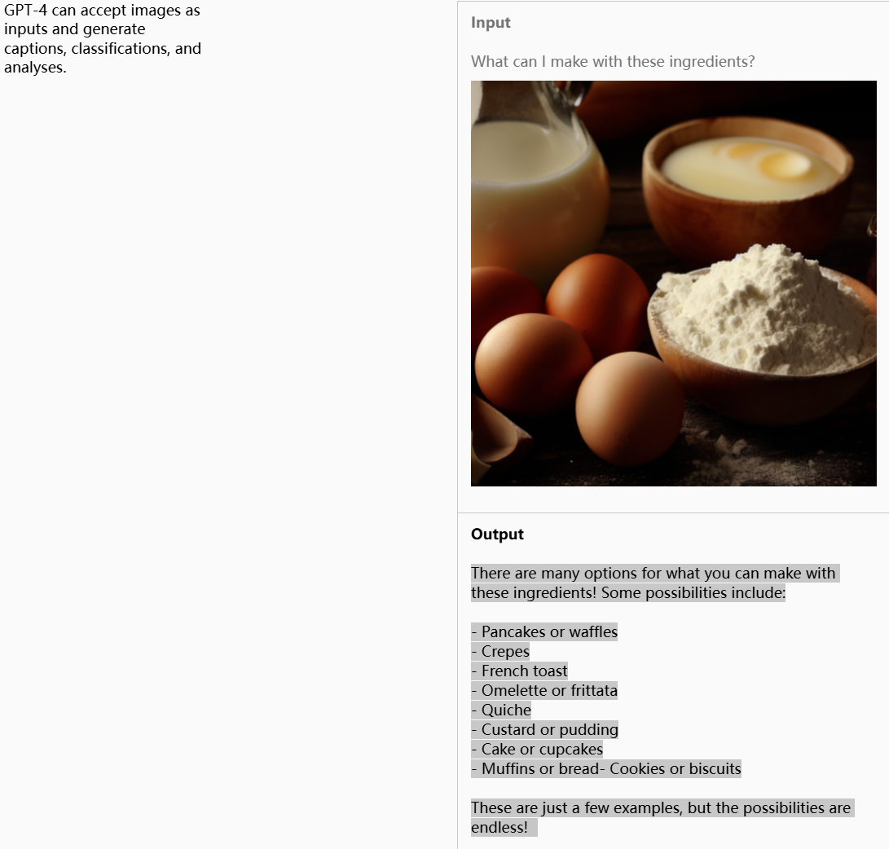
1. 基于 Transformer 的模型架构
1.4 解码（Decoder-Only）大语言模型：GPT家族
GPT-4
GPT-4模型
GPT-4 | OpenAI
LLM Playground

Slide 34
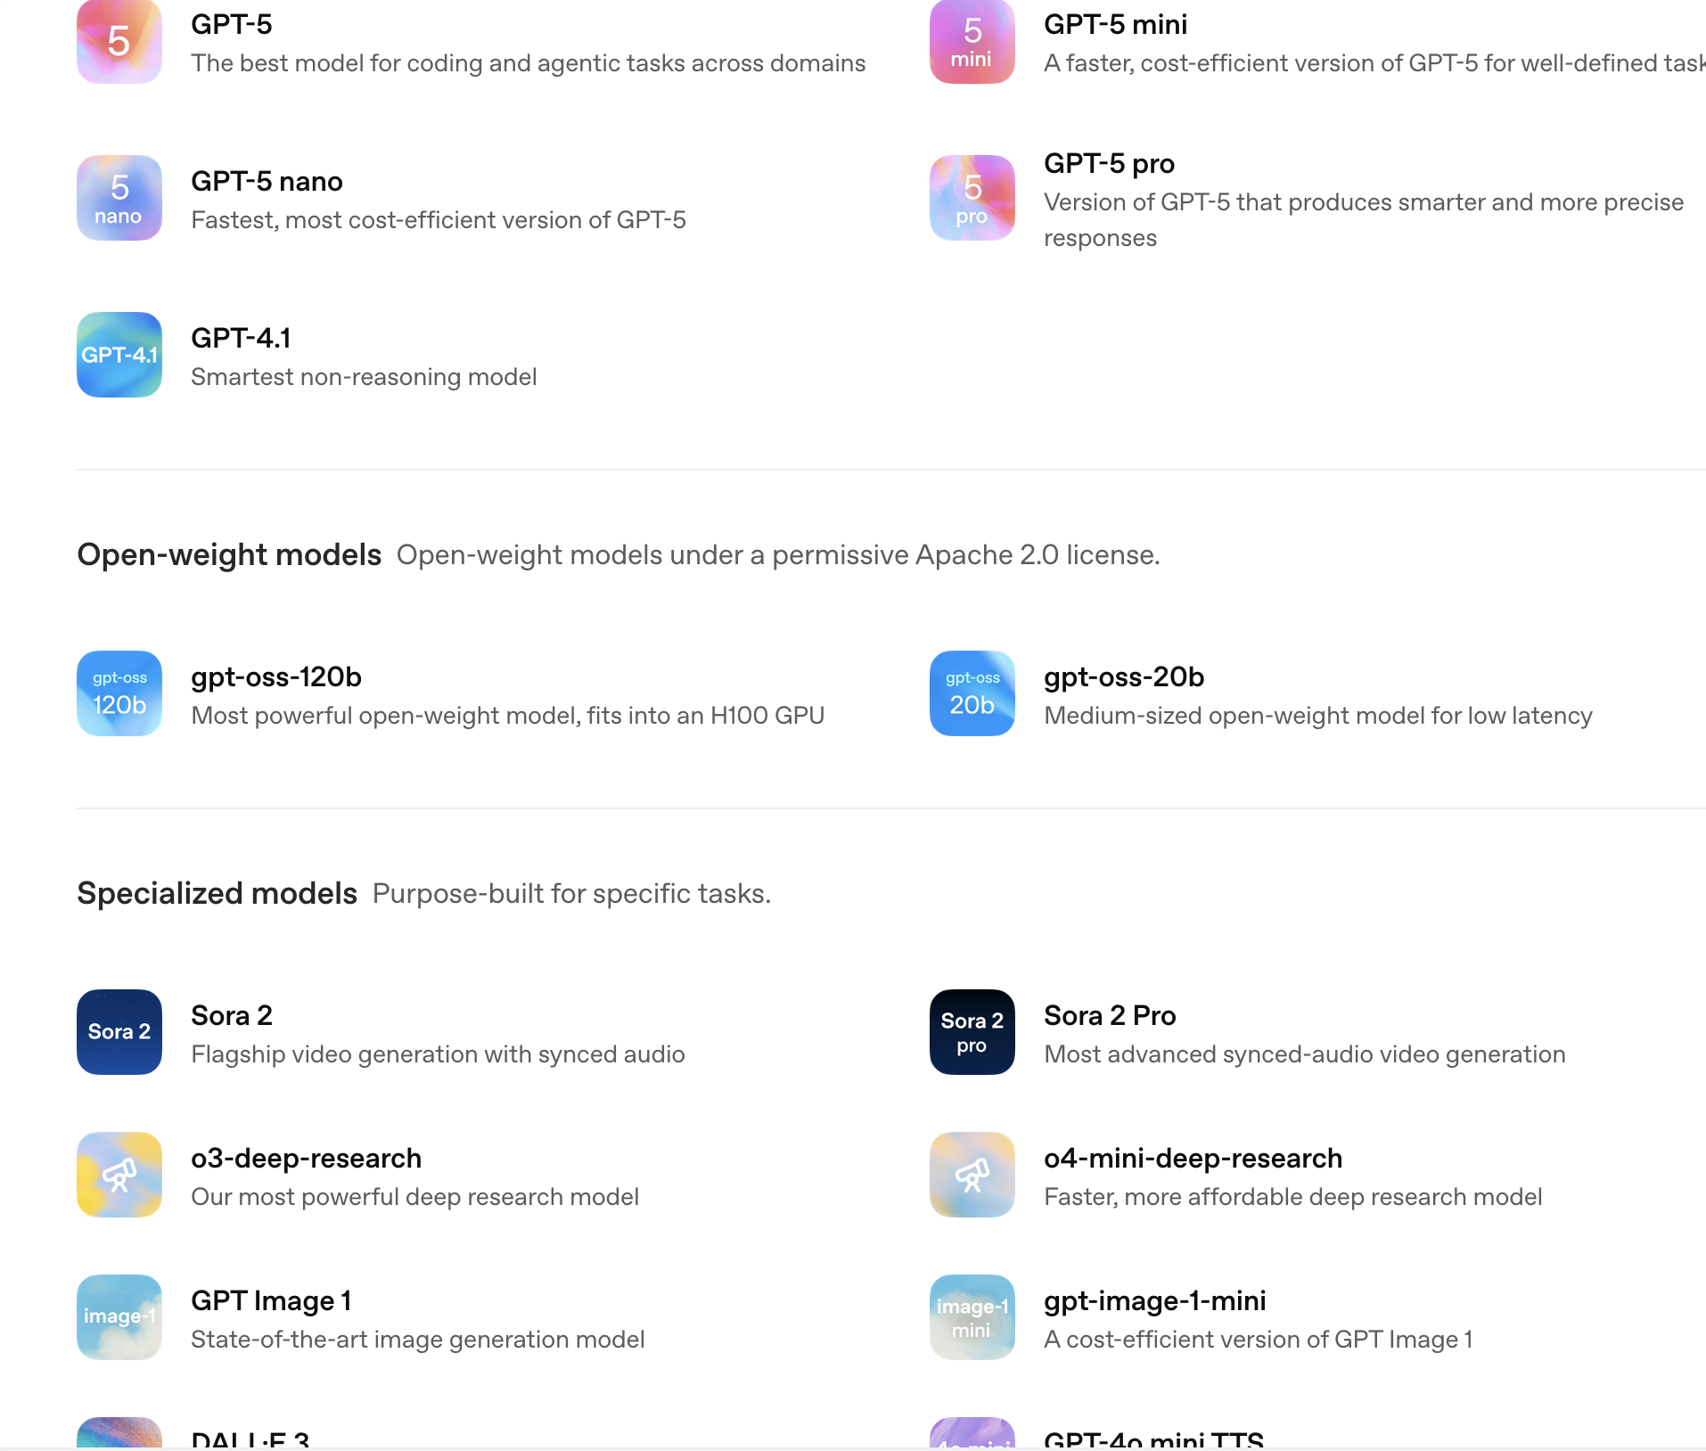
1. 基于 Transformer 的模型架构
1.4 解码（Decoder-Only）大语言模型：GPT家族
GPT-5
GPT‑5 在 2025 年 8 月发布，相较于之前的模型，在智能水平上实现了重大飞跃，其在编程、数学、写作、医疗、视觉感知等多个领域均展现出领先的性能。这是一个统一的系统，能够智能判断何时需要快速响应，何时需要深入思考，从而提供专家级别的回答。
https://openai.com/zh-Hans-CN/index/introducing-gpt-5/

Slide 35
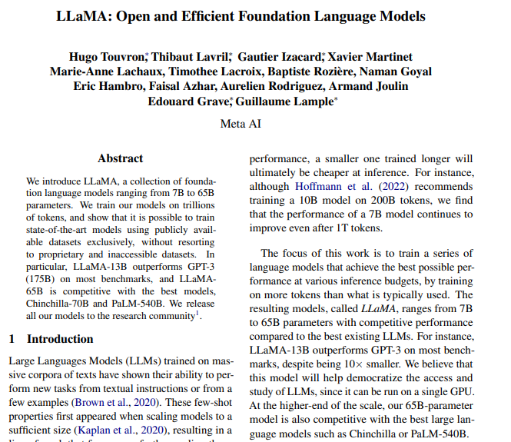
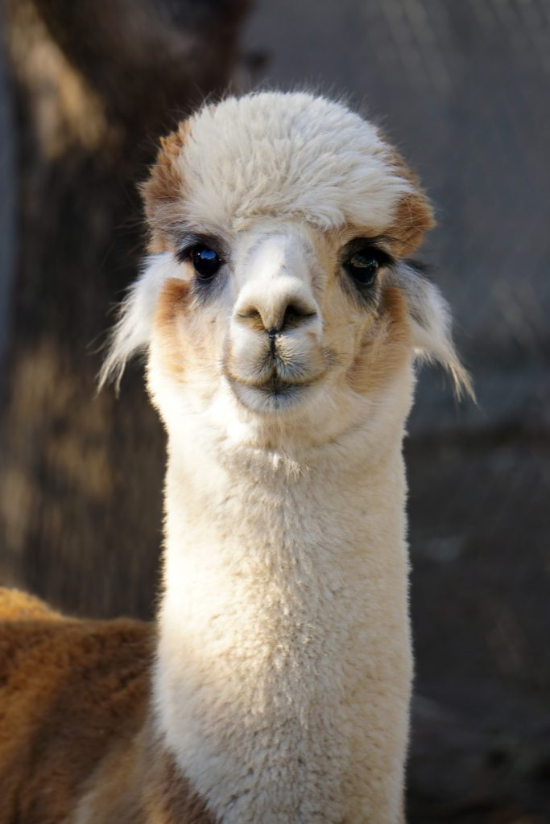
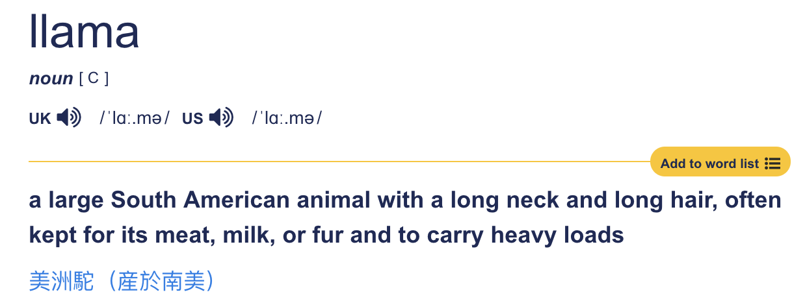
1. 基于 Transformer 的模型架构
1.5 解码（Decoder-Only）大语言模型： LLaMA模型
https://arxiv.org/abs/2302.13971
LLaMA（Large Language Model Meta AI） 是由 Meta AI 推出开放且高效的的大语言模型，它提供四种不同规模的版本： 7B、 13B、 33B 和 65B。
LLaMA 的显著特点在于其训练数据完全基于公开数据集，而且其模型结构和训练方法也均已公开。

Slide 36
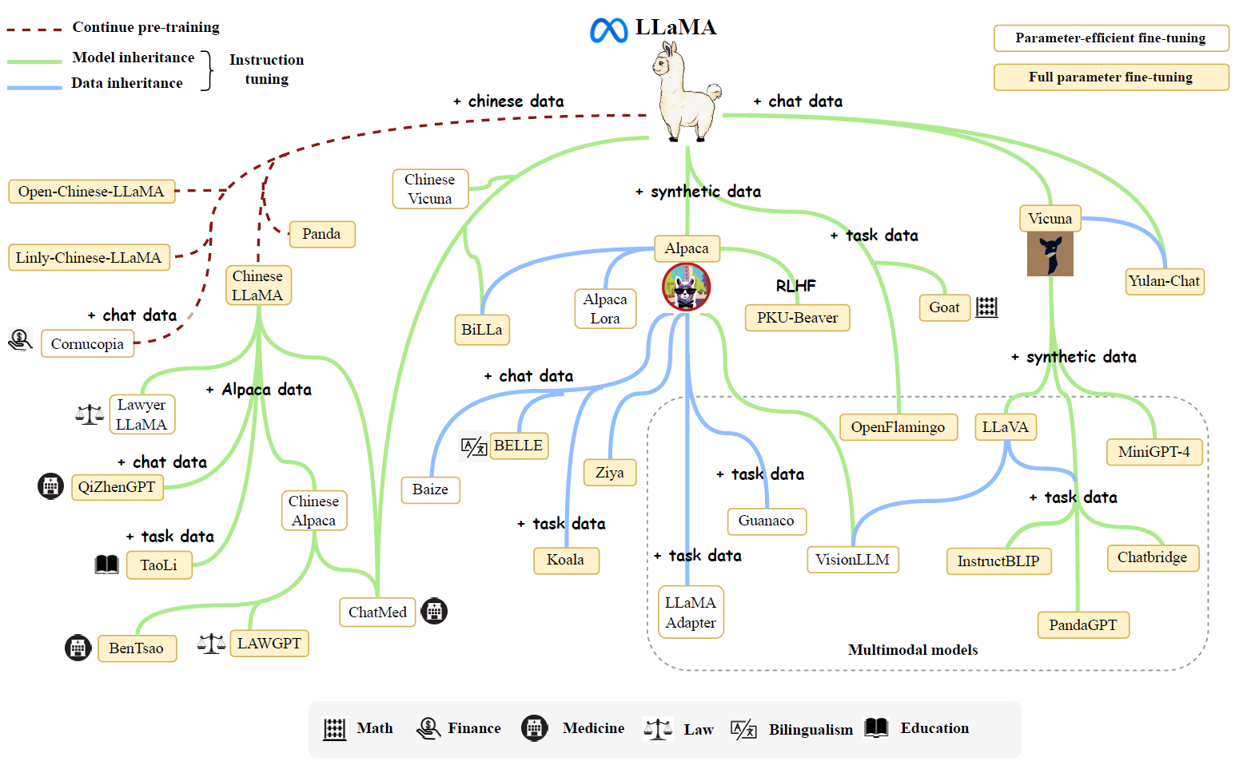

Slide 37
1. 基于 Transformer 的模型架构
1.5 解码（Decoder-Only）大语言模型： LLaMA模型
LLaMA
完全基于公开数据集进行训练
引入RMSNorm归一化处理
采用ROPE策略
增强了模型的透明度和可验证性
在每个Transformer子层的输入端进行归一化，增强训练的稳定性
更有效地处理不同长度的文本序列
使用SwiGLU激活函数
进一步提升了模型的表达能力
Llama-3.1-Nemotron-70B-Instruct-HF · Hugging Face
LLM Playground

Slide 38
1. 基于 Transformer 的模型架构
1.6 编解码（Encoder-Decoder）大语言模型
核心思想
通过编码器对输入序列进行编码，提取其特征和语义信息，然后将编码结果传递给解码器。解码器根据编码结果生成相应的输出序列。
优势：能够有效处理输入序列与输出序列之间的关系，从而提升机器翻译和对话生成等任务的准确性。
缺点是模型复杂度较高，训练时间和计算资源消耗较大

Slide 39
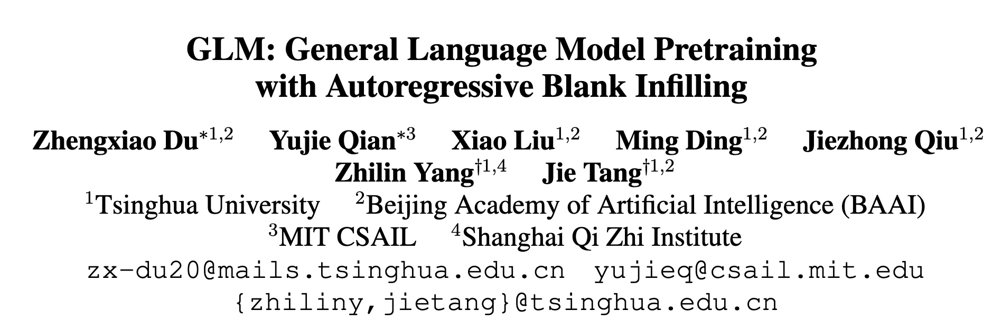
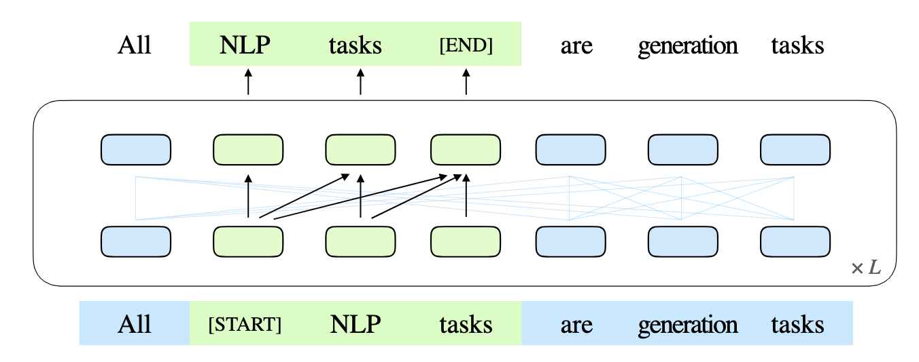
1. 基于 Transformer 的模型架构
1.6 编解码（Encoder-Decoder）大语言模型： GLM模型
GLM（General Language Model）模型是由清华大学研究团队开发的一款大语言模型，它基于自回归空白填充目标进行预训练。
https://arxiv.org/abs/2103.10360

Slide 40
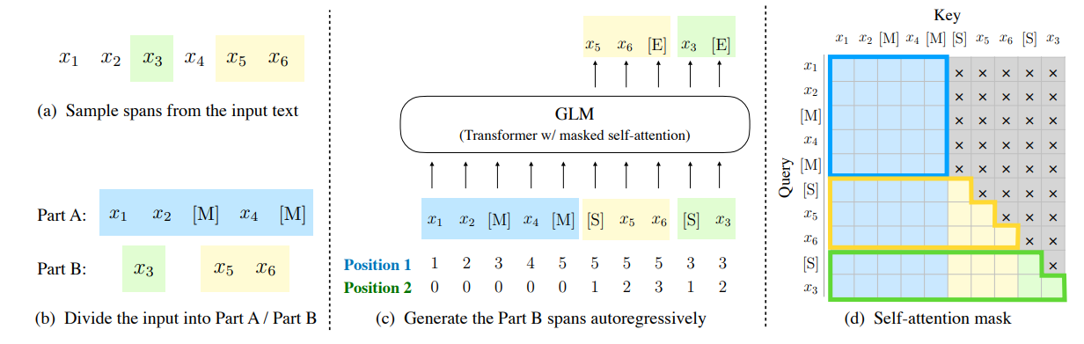
1. 基于 Transformer 的模型架构
1.6 编解码（Encoder-Decoder）大语言模型： GLM模型
1. 自回归空白填充预训练

Slide 41
1. 基于 Transformer 的模型架构
1.6 编解码（Encoder-Decoder）大语言模型： GLM模型
1. 自回归空白填充预训练
输入处理
文本损坏
文本重排
对于给定的输入文本$x=\left[x_{1},…,x_{n}\right]$，模型随机选择 $m$ 个文本片段 $\{s_{1},…,s_{m}\}$，每个片段$s_{i}$由一个连续的词元序列 $\left[s_{i,1},…,s_{i,l_{i}}\right]$表示。
对于给定的输入文本𝒙=[𝑥_1,…,𝑥_𝑛 ]，模型随机选择 𝑚 个文本片段 {𝑠_1,…,𝑠_𝑚}，每个片段𝑠_𝑖由一个连续的词元序列 [𝑠_(𝑖,1),…,𝑠_(𝑖,𝑙_𝑖 ) ]表示。
每个选中的文本片段被单个 [MASK] 标记替换，生成损坏文本 $x_{\text{corrupt}}$。模型将输入 $x$ 分为两部分：A部分包括损坏文本 $x_{\text{corrupt}}$，B部分包含被掩码的片段。A部分使用双向注意力机制，B部分则使用单向注意力机制。文本片段的首尾加上起始标志 [S] 和终止标志 [E]，以实现自回归生成。
每个选中的文本片段被单个 [MASK] 标记替换，生成损坏文本 𝑥_"corrupt" 。模型将输入 𝑥 分为两部分：A部分包括损坏文本 𝑥_"corrupt" ，B部分包含被掩码的片段。A部分使用双向注意力机制，B部分则使用单向注意力机制。文本片段的首尾加上起始标志 [S] 和终止标志 [E]，以实现自回归生成。
为了捕捉不同跨度之间的相互依赖关系，GLM 通过排列组合的方式对输入文本片段（B部分）进行重排，并将A部分和B部分组合成序列输入模型中，用于预测文本片段中缺失的标记序列。

Slide 42
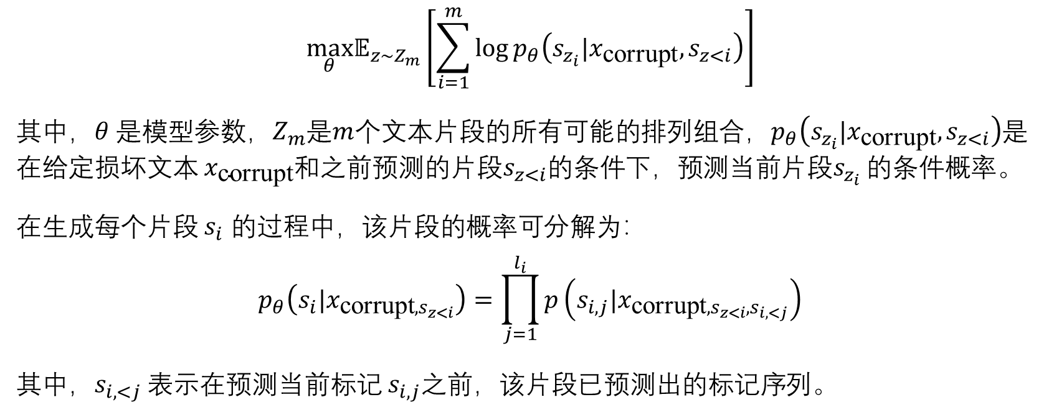
1. 基于 Transformer 的模型架构
1.6 编解码（Encoder-Decoder）大语言模型： GLM模型
2. 预训练目标函数
$$\max_{θ}𝔼_{z∼Z_{m}}\left[\sum_{i=1}^{m}{log}p_{θ}\left(s_{z_{i}}|x_{\text{corrupt}},s_{z<i}\right)\right]$$
其中，$θ$ 是模型参数，$Z_{m}$是$m$个文本片段的所有可能的排列组合，$p_{θ}\left(s_{z_{i}}|x_{\text{corrupt}},s_{z<i}\right)$是在给定损坏文本 $x_{\text{corrupt}}$和之前预测的片段$s_{z<i}$的条件下，预测当前片段$s_{z_{i}}$ 的条件概率。
在生成每个片段 $s_{i}$ 的过程中，该片段的概率可分解为：
$$p_{θ}\left(s_{i}|x_{\text{corrupt},s_{z<i}}\right)=\prod_{j=1}^{l_{i}}{p}\left(s_{i,j}|x_{\text{corrupt},s_{z<i},s_{i,<j}}\right)$$
其中，$s_{i,<j}$ 表示在预测当前标记 $s_{i,j}$之前，该片段已预测出的标记序列。

Slide 43
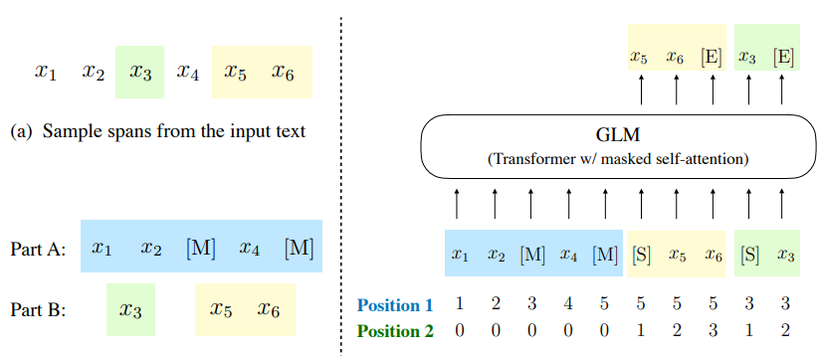
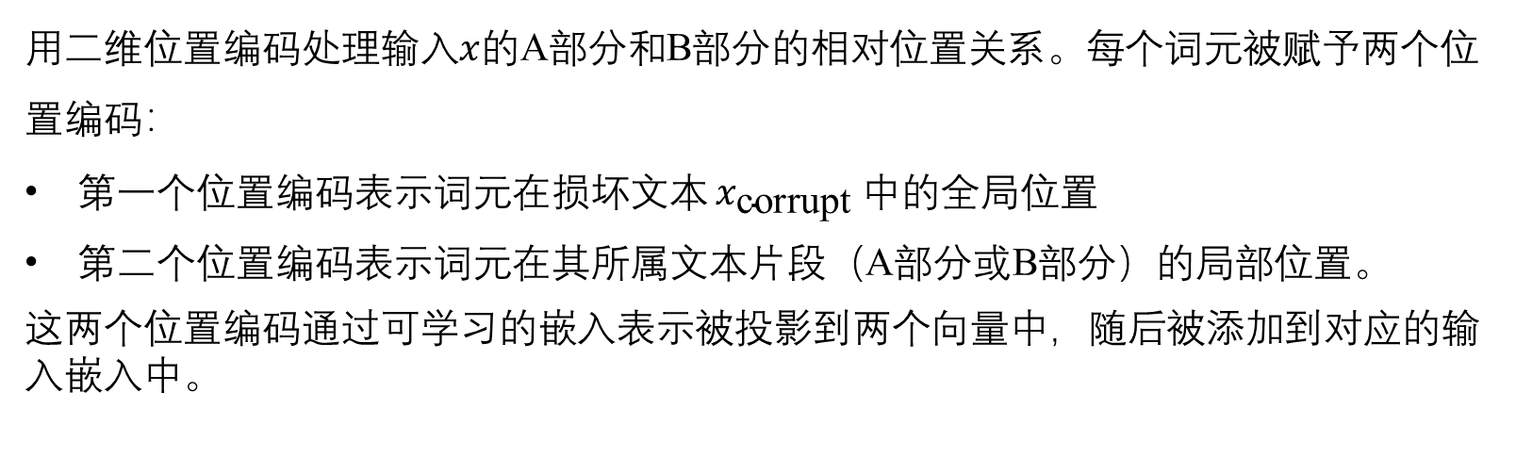
1. 基于 Transformer 的模型架构
1.6 编解码（Encoder-Decoder）大语言模型： GLM模型
3.二维位置编码
用二维位置编码处理输入$x$的A部分和B部分的相对位置关系。每个词元被赋予两个位置编码：
第一个位置编码表示词元在损坏文本 $x_{\text{corrupt}}$ 中的全局位置
第二个位置编码表示词元在其所属文本片段（A部分或B部分）的局部位置。
这两个位置编码通过可学习的嵌入表示被投影到两个向量中，随后被添加到对应的输入嵌入中。

Slide 44
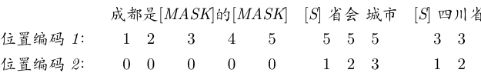
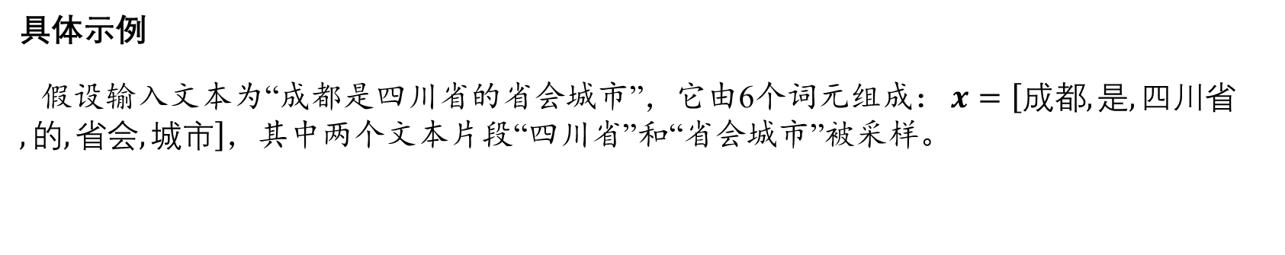
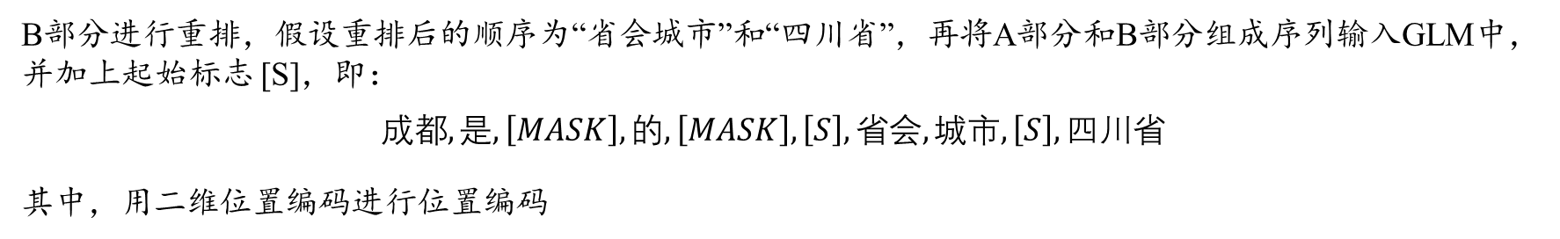


1. 基于 Transformer 的模型架构
1.6 编解码（Encoder-Decoder）大语言模型： GLM模型
具体示例
假设输入文本为“成都是四川省的省会城市”，它由6个词元组成： $x=\left[成都,是,四川省,的,省会,城市\right]$，其中两个文本片段“四川省”和“省会城市”被采样。
将它们替换为特殊的掩码符号 [MASK] 得到的损坏文本为：
$$x_{\text{corrupt}}=[成都,是,\left[MASK\right],的,\left[MASK\right]$$
GLM 模型将输入$x$分为两部分：
A部分（损坏文本）：$成都,是,\left[MASK\right],的,\left[MASK\right]$
B部分（被掩码的片段）：$四川省,省会,城市$
B部分进行重排，假设重排后的顺序为“省会城市”和“四川省”，再将A部分和B部分组成序列输入GLM中，并加上起始标志 [S]，即：
$$成都,是,\left[MASK\right],的,\left[MASK\right],\left[S\right],省会,城市,\left[S\right],四川省$$
其中，用二维位置编码进行位置编码

Slide 45
3. 大模型架构配置
目录
1. 基于 Transformer 的模型架构
编码大语言模型
解码大语言模型
编解码大语言模型
归一化技术
激活函数
位置编码
注意力与偏置
2. 非 Transformer 的模型架构
FAT模型
AFT模型
RWKV模型

Slide 46



2. 非 Transformer 的模型架构
2.1 FAT 模型
Transformer的弊端：注意力机制时间复杂为$𝒪(N^{2})$
考虑输入和输出序列长度都是 n，维度是 d。
对于RNN结构，其隐藏层权重是$ℝ^{d×d}，$n 个时间步的总复杂度是$O\left(nd^{2}\right)；无法并行!$
对于自注意力结构，Q、K和V都是$ℝ^{n×d}$，总复杂度是$O\left(n^{2}d\right)；$能够并行！
FAT模型重新构造了原始Transformer 模型中的自注意力机制，引入了基于核函数的特征映射。
https://arxiv.org/abs/2006.16236

Slide 47

2. 非 Transformer 的模型架构
2.1 FAT 模型：核方法

Slide 48







2. 非 Transformer 的模型架构
2.1 FAT 模型
只需要定义一个非负的sim（用于定义Attention函数）。这包括所有的核函数：$ℝ^{2×d}→ ℝ_{+}$
传统 Transformer 中的自注意力
FAT注意力机制
两层嵌套的 for 循环：j和i
计算复杂度为 O(N²)
用下标 i 来表示矩阵的第 i 行
求和项与 i 无关
采用核函数
exponential linear unit

Slide 49


2. 非 Transformer 的模型架构
2.1 FAT 模型：ELU

Slide 50

2. 非 Transformer 的模型架构
2.1 FAT 模型
缓存下来，
降低复杂度

Slide 51



2. 非 Transformer 的模型架构
2.2 AFT 模型
计算复杂度为$𝒪(N)$
传统 Transformer 中的自注意力
AFT的自注意力
可训练的位置偏差
ωi,j 是待训练的参数
FAT注意力机制
https://arxiv.org/abs/2105.14103
An Attention Free Transformer

Slide 52

2. 非 Transformer 的模型架构
2.3 RWKV 模型
2023 年，彭博¹提出了一种新的模型架构Receptance Weighted Key Value (RWKV) 。 RWKV模型从 FAT 模型中借鉴了简化自注意力机制的思想,结合了 RNN 和 Transformer 的最佳特性。
https://arxiv.org/abs/2305.13048
1. 彭博是一名个人开发者，毕业于香港大学物理系。 RWKV 模型从设计，到优化，到大规模训练，全部由彭博一人完成。

Slide 53


2. 非 Transformer 的模型架构
2.3 RWKV 模型
R：Receptance，作为过去信息的接受程度的接受向量
W：Weight，位置权重衰减向量，可训练的模型参数
K：键(Key)是类似于传统注意力中 K 的向量
V：值(Value)是类似于传统注意力中 V 的向量
RNN
RWKV

Slide 54






2. 非 Transformer 的模型架构
2.3 RWKV 模型
通道混合模块
时间混合模块

Slide 55
3. 大模型架构配置
目录
1. 基于 Transformer 的模型架构
编码大语言模型
解码大语言模型
编解码大语言模型
归一化技术
激活函数
位置编码
注意力与偏置
2. 非 Transformer 的模型架构
FAT模型
AFT模型
RWKV模型

Slide 56


3. 大模型架构配置
3.1 层归一化技术：回顾
层归一化是一种正则化技术，$X_{i}被映射成（X_{i}−μ）/σ$

Slide 57
3. 大模型架构配置
3.1 层归一化技术
计算均值
层后归一化
自注意力机制或前馈网络之后进行
加快神经网络的训练收敛速度
层前归一化
自注意力机制或前馈网络之前进行
防止梯度爆炸或梯度消失
夹心归一化
层前归一化的基础上加额外归一化层
有时无法稳定大语言模型的训练
RMSNorm归一化
计算均方根
计算方差
归一化
归一化
缩放（ 是可学习的参数）
缩放和偏移

Slide 58


3. 大模型架构配置
3.2 激活函数
原始版本使用ReLU（Rectified Linear Unit）

Slide 59



3. 大模型架构配置
3.2 激活函数：GeLU
现有LLM广泛使用GeLU（ Gaussian Error Linear Units ）
GPT-1和GPT-2使用的是GeLU

Slide 60


3. 大模型架构配置
3.2 激活函数：GLU
课后试着绘制GLU的图
GLU（Gated Linear Unit）
GLU(x, y) = x ⊙ σ(y)
x和y来自相同输入，经过不同线性变换
https://arxiv.org/pdf/1612.08083

Slide 61


3. 大模型架构配置
3.2 激活函数： SwiGLU
课后试着绘制SwiGLU的图
Swish 激活函数：f(x) = x * sigmoid(βx)
GLU(x, y) = x * sigmoid(y) 相等于 sigmod(xW + c) * (xV + c)
Llama中使用的是SwiGLU
https://arxiv.org/pdf/1710.05941v1
https://arxiv.org/pdf/2002.05202

Slide 62

3. 大模型架构配置
3.2 激活函数： SwiGLU
课后试着绘制SwiGLU的图
Swish 激活函数：f(x) = x * sigmoid(βx)
GLU(x, y) = x * sigmoid(y) 相等于 sigmod(xW + c) * (xV + c)

Slide 63


3. 大模型架构配置
3.3 正弦波位置编码

Slide 64

3. 大模型架构配置
3.3 正弦波位置编码
https://blog.timodenk.com/linear-relationships-in-the-transformers-positional-encoding/

Slide 65


3. 大模型架构配置
3.3 旋转位置编码
绝对位置编码的两个主要弊端是：
1. 缺乏动态性：绝对位置编码为每个位置分配一个预定义的固定向量，这意味着无论输入序列的内容如何变化，相同位置的编码向量始终保持不变。这种静态的编码方式限制了模型捕捉位置间动态关系的能力，因为真实的序列数据中，位置之间的关系可能会随着上下文的不同而变化。
2. 处理长距离依赖和长序列的能力有限：由于绝对位置编码的固定性，它在处理长序列时可能无法有效地捕捉远距离位置之间的依赖关系。随着序列长度的增加，模型可能难以区分不同位置上的细微差别，尤其是在长距离上。这在处理复杂的语言结构或长文本时可能会成为一个问题，因为这些情况下往往需要模型能够理解和利用长距离的上下文信息。
旋转位置嵌入(Rotary Positional Embeddings)
每个位置都与旋转角度$θ$关联
层级旋转位置编码：
使每层神经网络从不同视角捕获位置信息
初级层关注近邻位置关系，深层则捕获更远的位置关系
增强了模型对序列数据全局结构和上下文的理解
https://arxiv.org/pdf/2104.09864

Slide 66
3. 大模型架构配置
3.4 注意力与偏置
注意力机制
双向注意力机制
单向注意力机制
结合了正向和反向的上下文信息，能够捕获更全面的语义依赖关系
只考虑一个方向上的上下文信息，即只从一个序列到另一个序列计算注意力权重
GPT
BERT

Slide 67
3. 大模型架构配置
技术 | BERT | ALBERT | RoBERTa | GPT-1 | GPT-2 | GPT-3 | GLM
Post-Layer Normalization | √ | √ | √ | √
Pre-Layer Normalization |  |  |  |  | √ | √
Sandwich-Layer Normalization
RMSNorm |  | √
SwiGLU
Rotary Positional Embeddings |  |  |  |  |  | √
双向注意力机制 | √ | √ | √ |  |  | √ | √
单向注意力机制 |  |  |  | √ | √ | √

Slide 68


4. 深入解码最后一步：采样（sample)
理解控制模型输出随机性的两个重要方法：
top-p
温度
https://github.com/karpathy/nanoGPT/blob/master/model.py

Slide 69
4. 讨论
讨论1：如果你是一个自然语言处理领域的研究者，你会选择基于Transformer 架构的模型还是非 Transformer 的创新模型来解决特定的语言处理问题?请说明你的理由。
讨论2：编解码大语言模型看起来比编码大语言模型和解码大语言模型更具优势，请解释为什么目前的主流大模型是解码大语言模型?

Slide 70
谢谢！
第六章 大语言模型架构

